Slide 1
El profesional de primaria como activista por el derecho a respirar
Climate Change & Sustainable Care for Respiratory Health
Javiera Corbalán, médica de familia
Universidad Austral de Chile

Slide 2
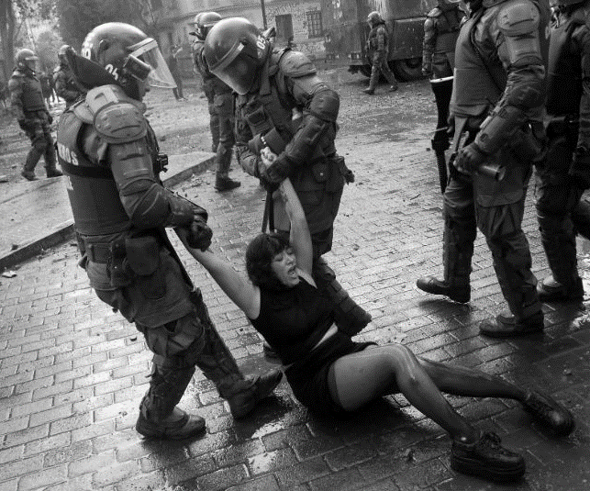
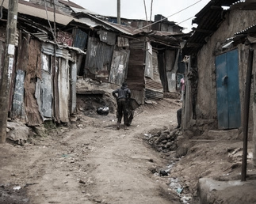
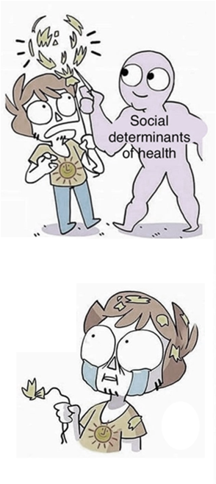
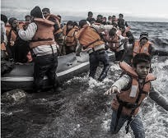
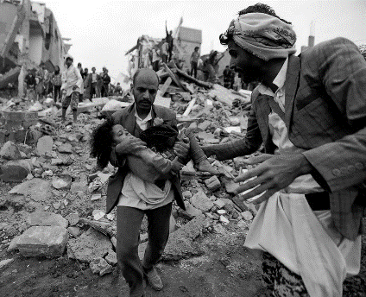

Slide 3
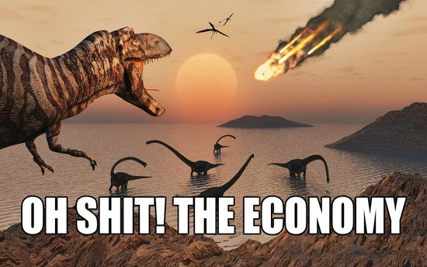
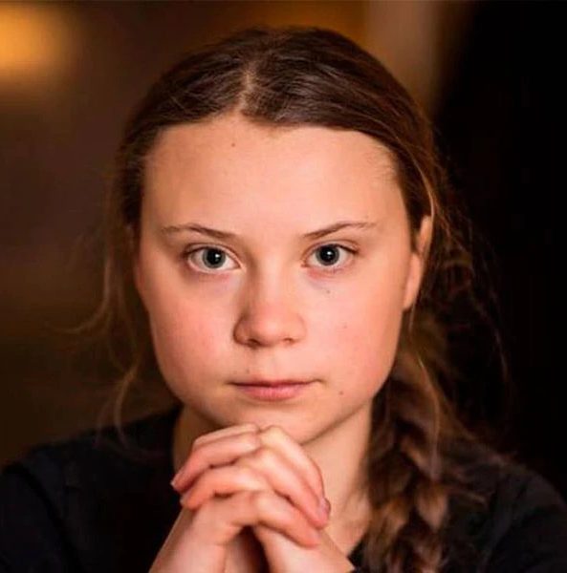
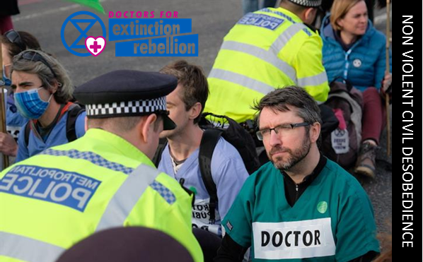
Contaminación del aire: la mayor causa ambiental aislada de muertes prematuras globales. OMS

Slide 4
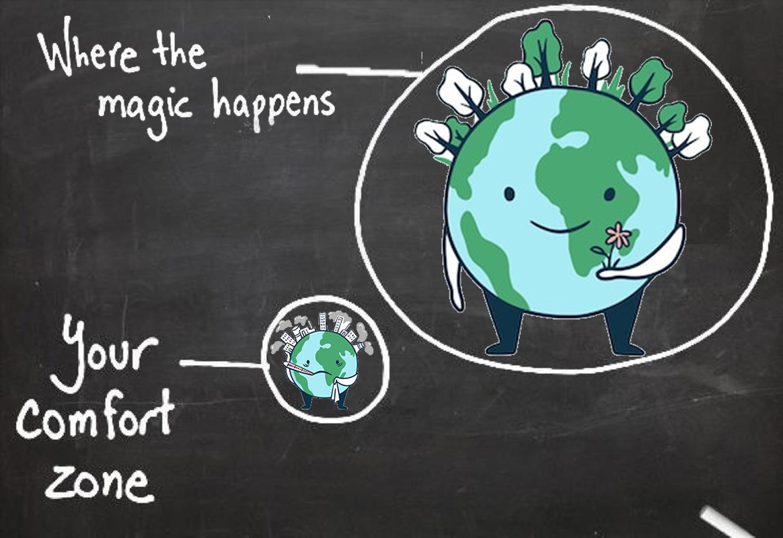

Slide 5
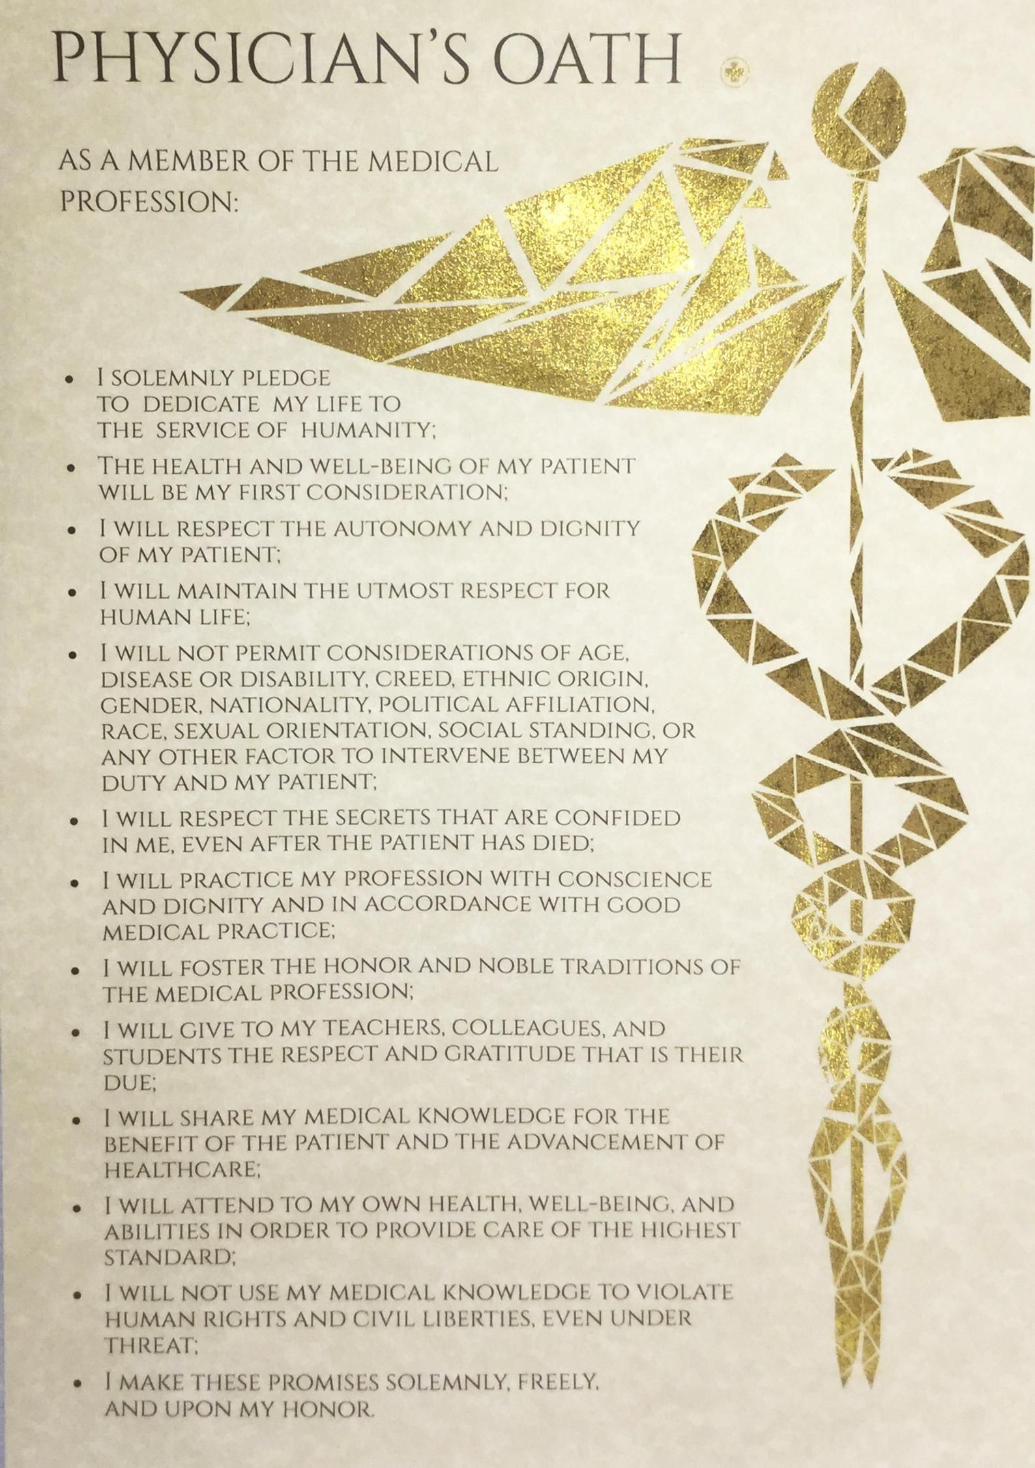
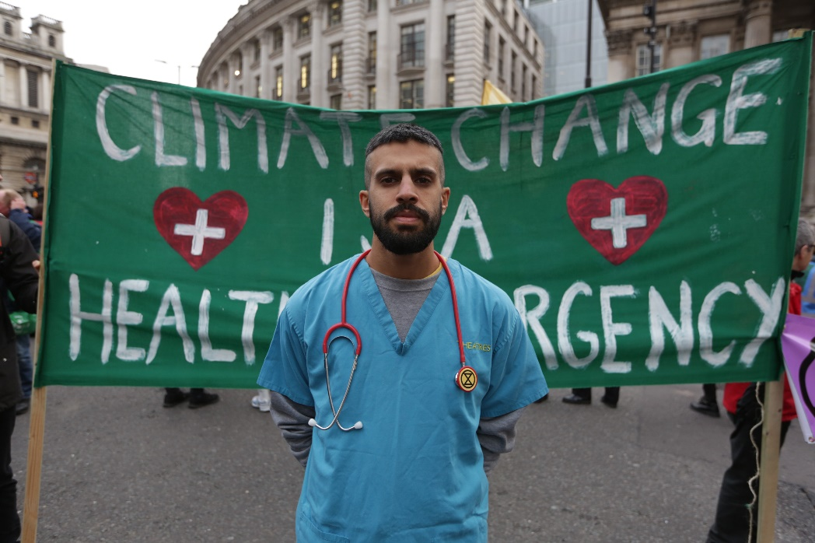
Médicos y profesionales de la salud tienen la responsabilidad y obligación de involucrarse en todo tipo de protesta social no violenta para abordar el cambio climático.
Richard Horton, editor en jefe de The Lancet.
Justicia
No maleficiencia
Beneficencia
Autonomía

Slide 6
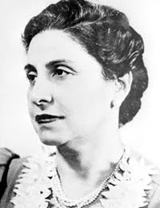
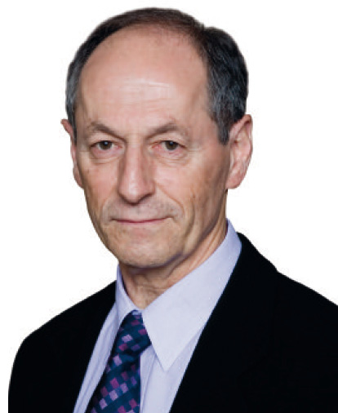
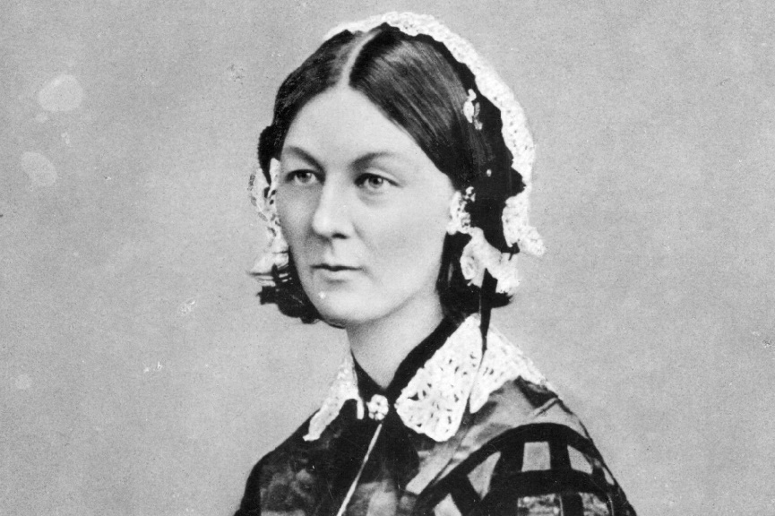
Advocacy!
John Snow
Eloisa Díaz
Paul Farmer
Florence Nightingale
Michael Marmot
Abogacía profesional: promover aquellos cambios sociales, económicos, educacionales y políticos que aliviarán el sufrimiento y las amenazas a la salud humana y su bienestar que identifiquemos a través de nuestro trabajo profesional y experiencia.
Earnest y Wong, 2010

Slide 7
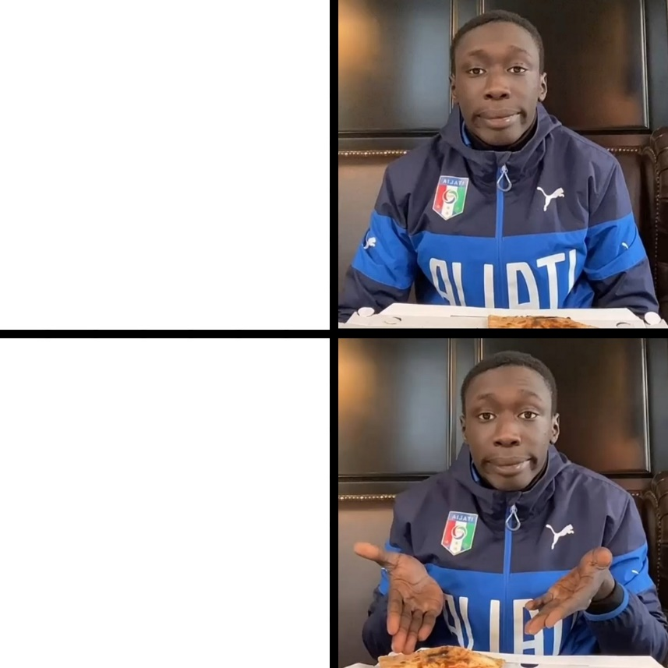
7 preguntas para saber si un tema de salud amerita abogacía/activismo profesional
O por qué yo (y muchos otros) creemos que DEBEMOS ser activistas
Solo tratar
Asma
EPOC
ACV
Depresión
Zoonosis
Heridas
Pericia: Sabemos sobre el impacto sanitario del cambio climático?
Cercanía: Cuan cercanos estamos de las víctimas?
Efectividad: Nuestro conocimiento nos hace activistas más efectivos que otros grupos profesionales?
Bajo riesgo o costo
Únicos: Tenemos una posición social y cultural privilegiada?
Severidad: Cuan severa es la amenaza si fallamos en actuar?
Confianza: Qué se espera de nosotros?
Combatir el cambio climático!
C. Macpherson. Should Health Professionals Speak Up to Reduce the Health Risks of Climate Change? AMA J Ethics. 2017

Slide 8
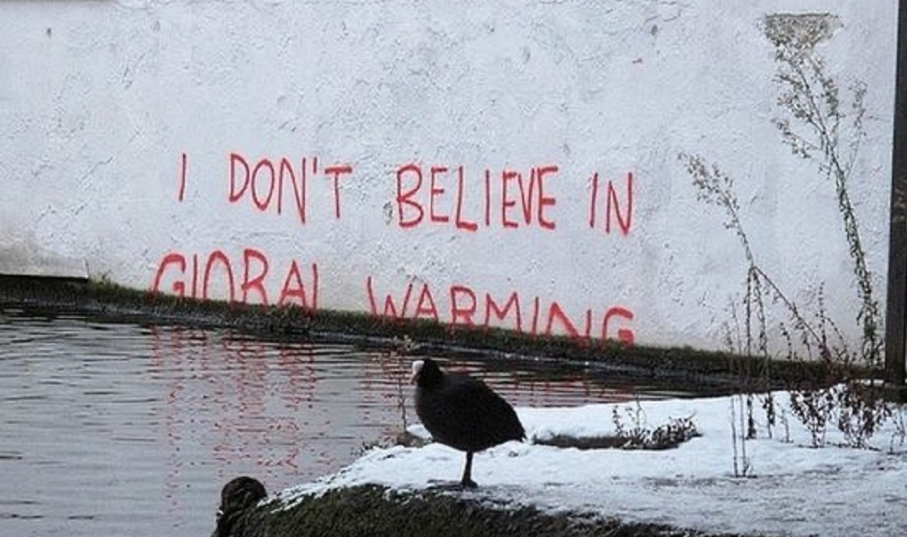
Los profesionales de la salud tienen una responsabilidad de llamar la atención pública sobre los efectos del cambio climático sobre la salud
Los profesionales de la salud tienen una responsabilidad de llamar la atención de los tomadores de decisiones sobre los efectos del cambio climático sobre la salud
Los profesionales de la salud deben conminar a los líderes mundiales a fortalecer los compromisos nacionales de alcanzar las metas climáticas del Acuerdo de Paris
86,4%
Muy de acuerdo +
De acuerdo
Estarías personalmente dispuesto a participar en una campaña de abogacía global de profesionales de la salud para conminar a todos los líderes mundiales a fortalecer sus compromisos de alcanzar las metas climáticas del Acuerdo de Paris?
Sí
89,6%
Muy de acuerdo + De acuerdo
Posiblemente
88,7%
Muy de acuerdo +
De acuerdo
J. Kotcher, Views of health professionals on climate change and health: a multinational survey study The Lancet Planetary Health. 2021

Slide 9
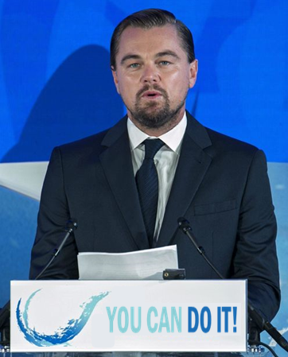
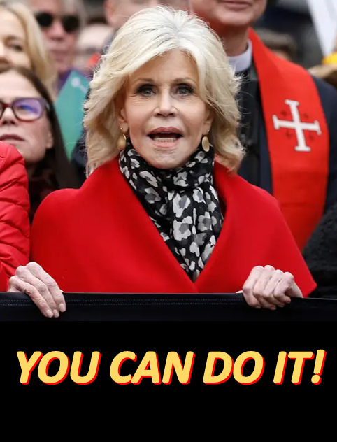
Factores que reducen la disponibilidad de los profesionales de la salud de abogar por el cambio climático y la salud
Falta de tiempo
Falta de conocimientos
Falta de apoyo de pares o miedo a la crítica
Miedo a los riesgos asociados
Sentir que no servirá o que es demasiado controvertido
Sindrome de modestia extrema

Slide 10
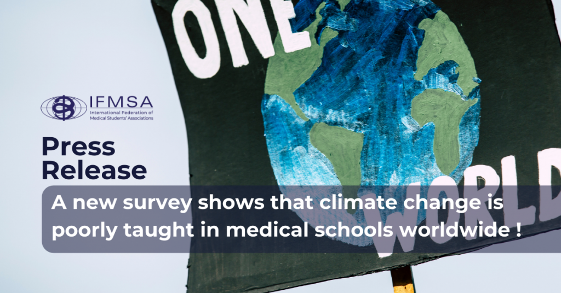
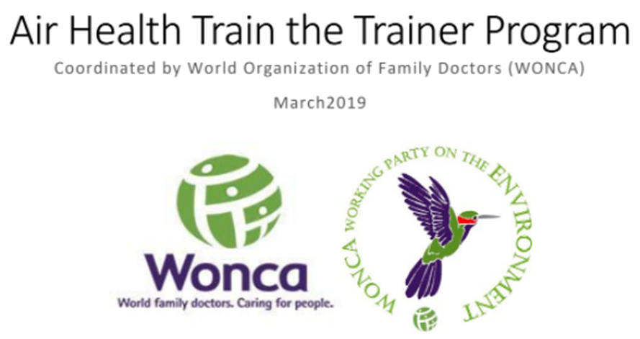
Colmed advocates for Climate Change mitigation in International Environmental Conference

Slide 11
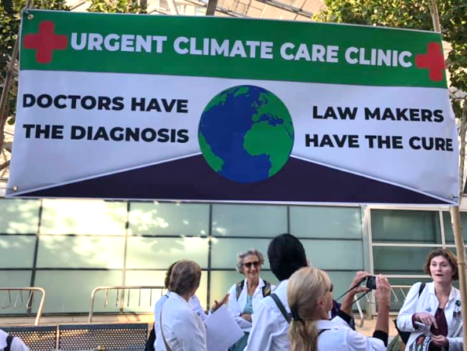
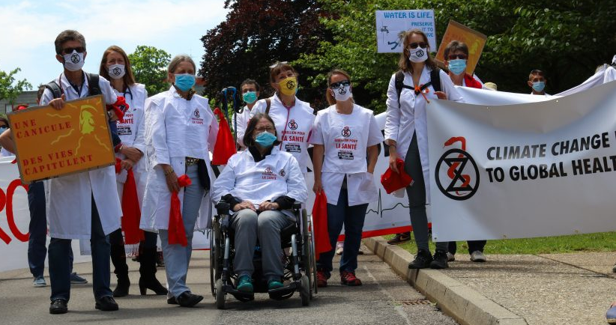
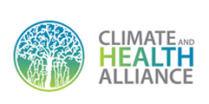
Qué podemos hacer?
Hacer nuestros deberes
Incorporar el cambio climático al trabajo y la vida
Promover organizaciones de salud verdes
Trabajar dentro de nuestras sociedades científicas o unirse a otras
Firmar la Carta del Clima Saludable
Apoyar a nuestros pares
Apoyar las iniciativas juveniles
Promover cambios curriculares universitarios
Sacar la voz, entrenarnos an habilidades de abogacía
Lo que podamos

Slide 12
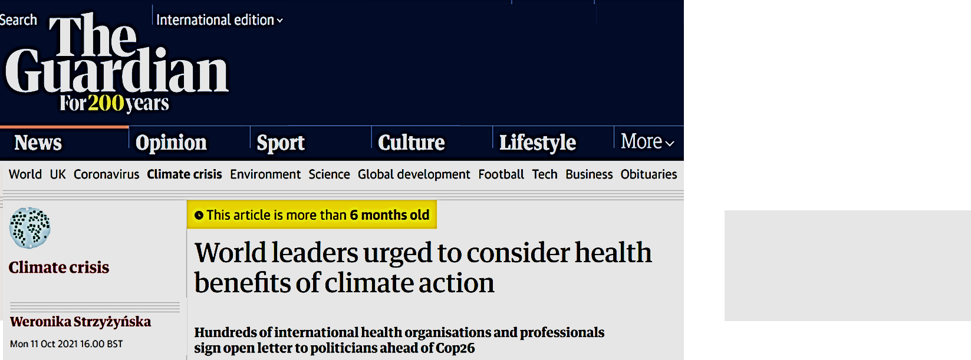
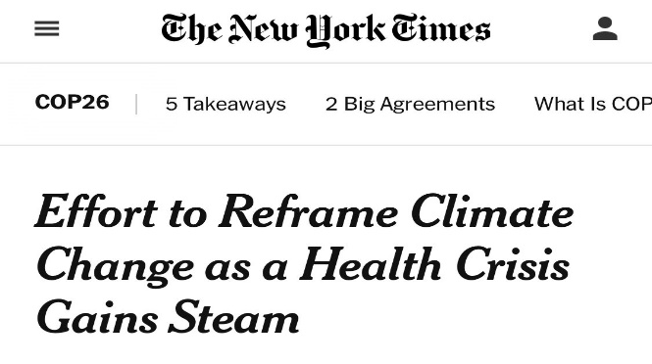
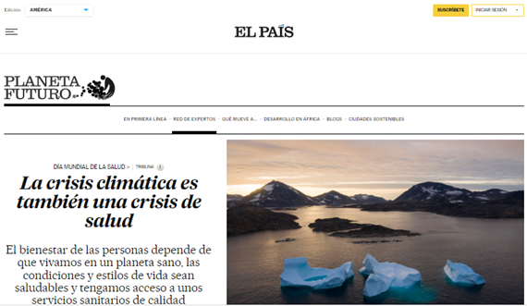
Impacto del involucramiento y abogacía de los profesionales de la salud en la agenda del cambio climático
Reencuadrar el cambio climático como un problema de salud pública:
Genera el apoyo público y politico para acelerar la adopción de soluciones sustentables
Inspira esfuerzos de sostenibilidad de los tomadores de decisions
Mejora la sostenibilidad de la industria sanitaria
Motiva acciones de sustentabilidad en otros
Maibach E. Reframing climate change as a public health issue: an exploratory study of public reactions. BMC Public Health 2010
Hubbert B. Recruiting health professionals as sustainability advocates The Lancet Planetary Health 2020

Slide 13
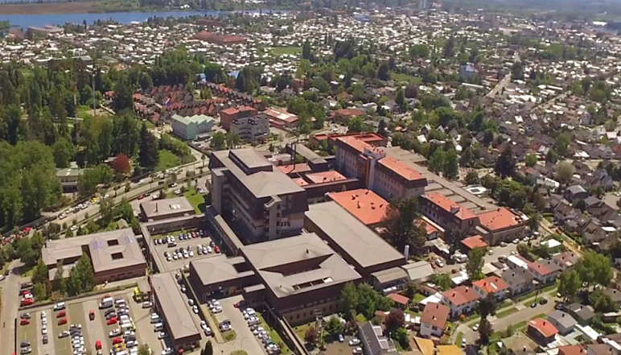
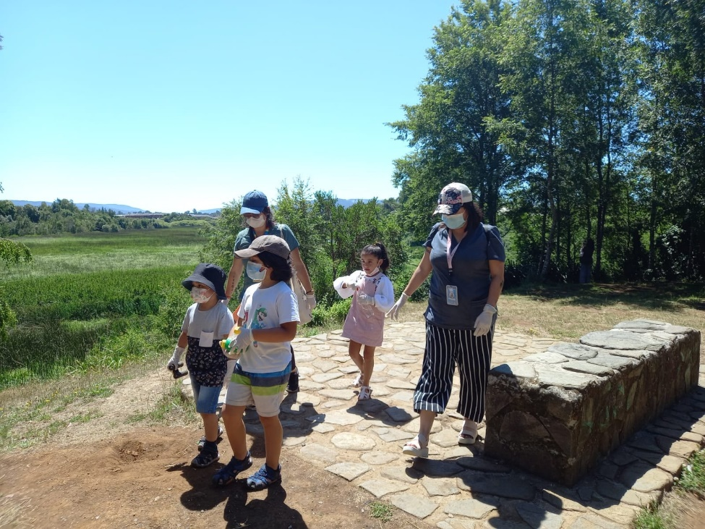
Hospital base de valdivia
Huertos comunitarios norte grande
Conversatorio con residentes de medicina familiar uach
Humedales de Angachilla

Slide 14
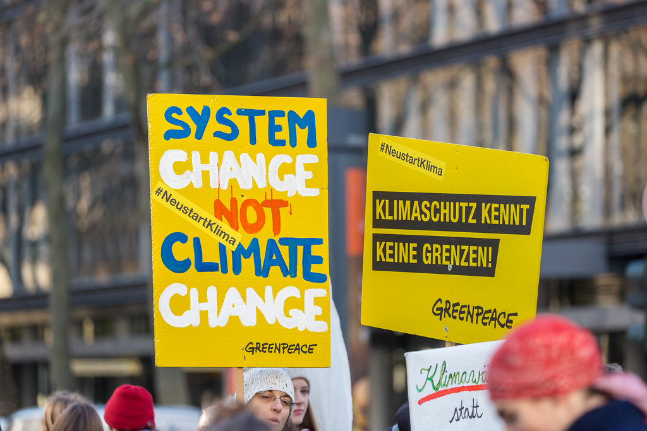
Resumiendo
Respirar libre y sanamente es un derecho humano
El cambio climático es una emergencia sanitaria y requiere acciones urgentes para evitar los desenlaces adversos en salud
La abogacía es una responsabilidad ética y una habilidad entrenable
Los currículum de estudiantes de salud deben incorporar el cambio climático y las habilidades de abogacía
Todos podemos aportar para cambiar el sistema
Juntos somos, divididos caemos

Slide 16
Gracias! ☺
javiera.corbalan@gmail.com
@JavieraCP

